Slide 1
1.信息技术在继续教育中的应用方向
2.信息技术在我学院的应用情况
3.远程教育云的建设与应用
4.平台使用

Slide 2


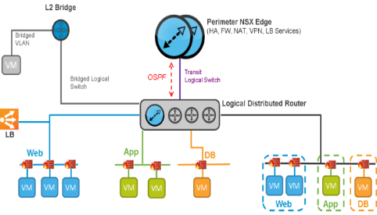

1、信息技术在继续教育中的应用方向
信息技术
技术平台
教学资源
现代远程教育中的技术平台和教学资源中大量应用了信息技术

Slide 3
1、信息技术在继续教育中的应用方向
教学资源与技术平台
教学资源，专指用于继续教育的数字化教学资源，包括课件、题库、电子讲稿、电子书、数字化教材、网络课程等内容，可通过简单的制作工具，也可通过复杂而功能强大的资源建设平台来开发，而资源建设水平体现了教师的专业水平与教学设计水平，以及媒体对教学设计的实现程度和质量。
技术平台，专指用于继续教育的网络系统与应用系统，网络系统包括互联网接入、局域网划分、网络安全等方面。应用系统包括硬件系统和软件系统，硬件系统为软件系统提供计算、处理与存储的能力，软件系统又包括系统软件和应用软件，系统软件包括操作系统、数据库管理系统、数据安全、应用中间件等，应用软件就是专门用于继续教育的软件，包括管理软件、学习软件、在线答疑、在线考试软件等直接支撑或者辅助在线教学过程的应用系统。

Slide 4
1、信息技术在继续教育中的应用方向
人工智能在继续教育中的应用
从参与的学生数量来说，继续教育通常是大规模在线教育，如果仍以传统的教学方法或者管理办法，从业教师的数量远远满足不了教学过程的需求，信息技术的应用较大程度地解决了管理效率的问题，而教学过程与质量问题仍待有效解决。
随着AI技术的发展，智能答疑助手逐步应用于教学过程，在学术性和非学术学习支持服务中取得越来越好的效果。基于人脸识别的身份认证技术也开始应用于考核和学习过程，逐步提高教学质量。

Slide 5
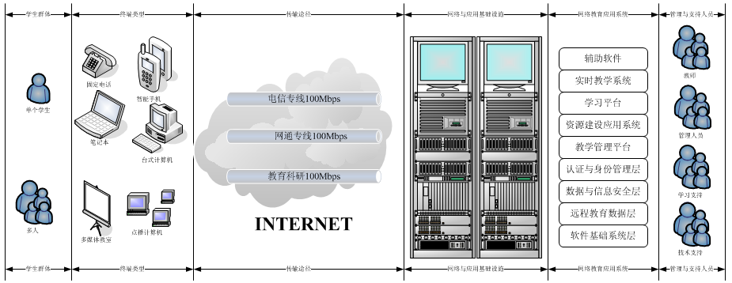
2、信息技术在我学院的应用情况
西安电子科技大学网络与继续教育学院是全国68所现代远程教育试点单位之一。2002年成立之初就以信息技术为媒介搭起了学生、教学资源、技术平台与教师之间的知识传递桥梁。
首先，学院应用当时先进的服务器集群技术，建立了由30台高性能服务器组成集群系统，通过互联网实现了网络课程点播、课堂实况直播、教学教务管理、在线考试、课程BBS、课程电子邮箱等教学功能。
电信专线500Mbps
移动专线500Mbps
公有云带宽20Gbps
学生
教学资源
技术平台
教师

Slide 6
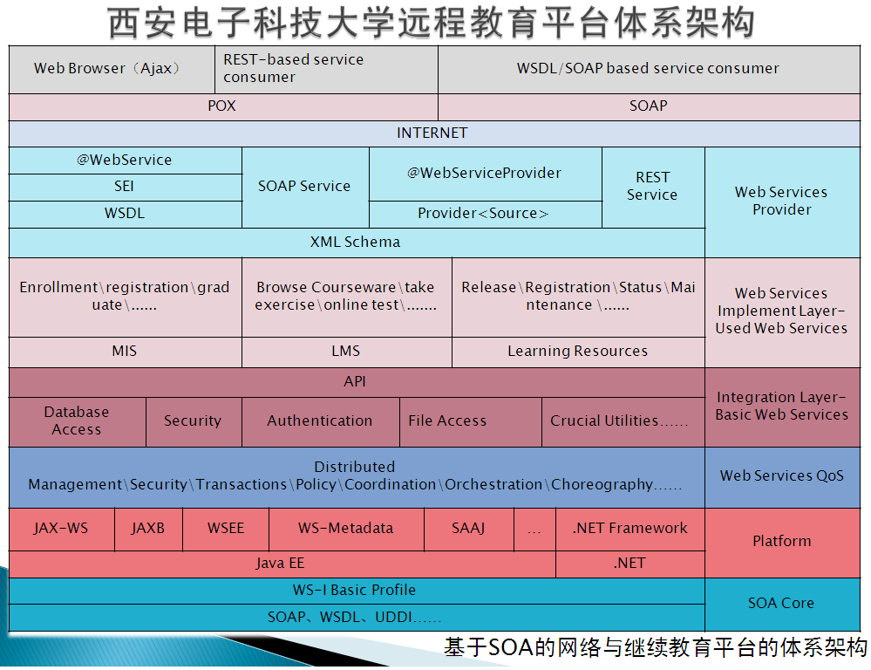
2、信息技术在我学院的应用情况
其次，学院平台的软件架构采用了面向服务的应用架构，增强了远程教育应用软件系统的可扩展性、规范性与部署的灵活性。

Slide 7

2、信息技术在我学院的应用情况
第三，学院平台中的硬件、系统软件、应用软件等个类信息化设备的选型，坚持了通用性、标准化、行业主流3个原则，在提高整个系统的稳定性、高效性的同时，降低了系统的建设成本。
规范与标准
开发软件
应用软件
中间件
系统软件
服务器
网络

Slide 8
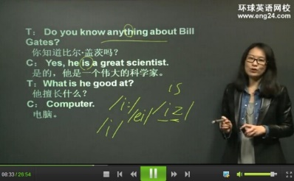
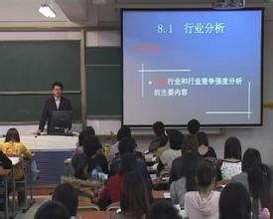
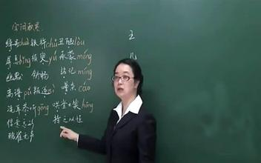
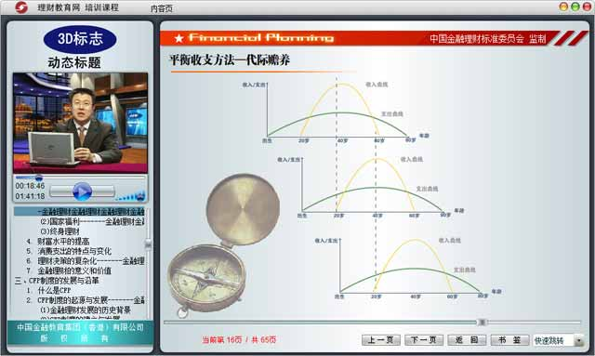




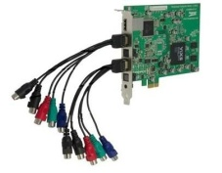


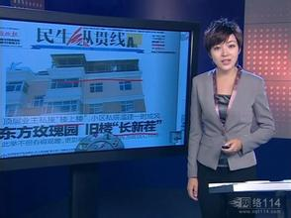

2、信息技术在我学院的应用情况
第四，学院自行设计并建设了由演播室、录播教室、前期录像、后期制作系统组成的资源平台。累计完成近400门网络课程的数字化资源建设，其中13门国家级精品课程和精品资源共享课。建成课件录制演播室1个、自动录播教室1个、多功能录播教室2个，移动便携录制系统1套，实现了三分屏课件、高清视频课、现场（实验）课等不同类型的教学视频录制。
课程
编辑
采集
素材+环境

Slide 9


3、远程教育云的建设与应用
远程教育云的优势
1、加快创新和业务上线时间
2、降低成本
把提供网络服务的时间从数天到数秒
自动化运维
  全新网络拓扑的提供时间从7天到30秒
  减少运维成本80%
  增加计算资源的利用率到90%, 减少硬件购买成本 40-50%

Slide 10









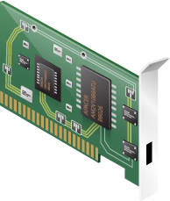
3、远程教育云的建设与应用
鉴于云平台的优势，目前我学院已经建成以虚拟化技术为核心的远程教育云平台，该平台提供千兆互联网接入（学校500M电信+自建500M移动），计算速度达到2.5THz、内存容量达12TB、存储能力达150TB，互联网教学资源分发带宽大于20Gbps。
VM
VM
VM
Internet
VM
VM
VM
VM
vSwitch
vSwitch
Hypervisor
Hypervisor
Physical Host
Physical Host

Slide 11


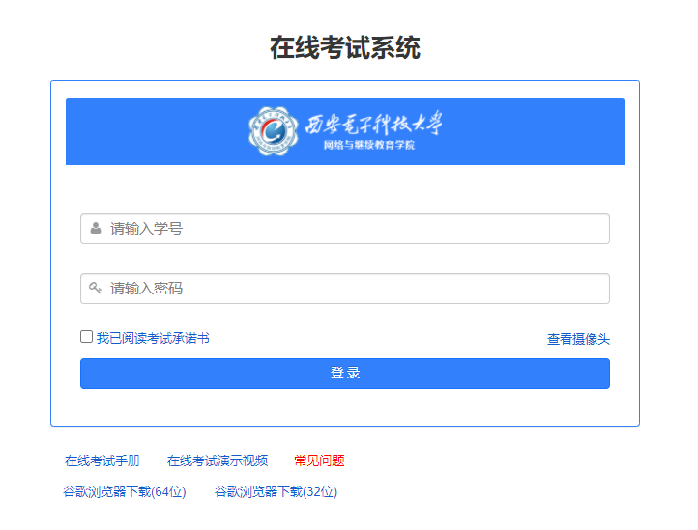

4、平台使用
目前学历有四个远程教育平台，一是学生使用的学习平台，二是教务人员使用的管理平台，三是学生考试使用的在线考试平台，四是学生使用在线缴费平台。

Slide 12
4、平台使用
远程教育平台使用环境介绍：
（1）PC端：操作系统要求windows7及以上版本，浏览器要求谷歌浏览器，版本要求69.0及以上版本
（2）Android端：操作系统要求Android6.0及以上版本，浏览器要求谷歌浏览器
（3）IPHONE/IPAD端：操作系统IOS12.0及以上版本，浏览器要求自带的Safari浏览器
远程教育平台浏览器访问链接：
（1）学习平台：http://www.xdwy.com.cn/learning
（2）管理平台：http://www.xdwy.com.cn/xdwymis
（3）考试平台：
（入学） https://www.xdwy.com.cn/examonline/examonlineStudentController.do?login3
（期末） https://www.xdwy.com.cn/examonline/examonlineStudentController.do?login2
（4）缴费平台：http://learn.xdwy.com.cn:8092/payment

Slide 13
4、平台使用
学习平台、管理平台和在线缴费平台常见问题
（1）登陆账号密码错误问题
这个先排查输入账号时候，是否输入了空格字符，建议输入账号的时候手动输入不要复制粘贴，因为复制粘贴会将一些特殊符号复制到账号密码输入框，导致出现密码错误问题；
（2）忘记密码问题
学生忘记密码，可以通过登陆页面的密码找回功能进行找回操作，或者联系学习中心，学习中心老师再反馈到技术部老师进行密码重置；
（3）缴费登陆显示不在缴费时间内
缴费系统会在特定的时间段开放，具体开放时间请及时关注QQ微信群，一般会有教务的老师通知具体的缴费时间，提醒学生在规定的时间内进行缴费
（4）找不到学习平台、管理平台、考试平台和在线缴费平台访问路径
一是通过上一页PPT中网址用浏览器直接访问，二是通过西安电子科技大学网络与继续教育学院官网（http://www.xdwy.com.cn）中的导航进行访问，详见下页

Slide 14
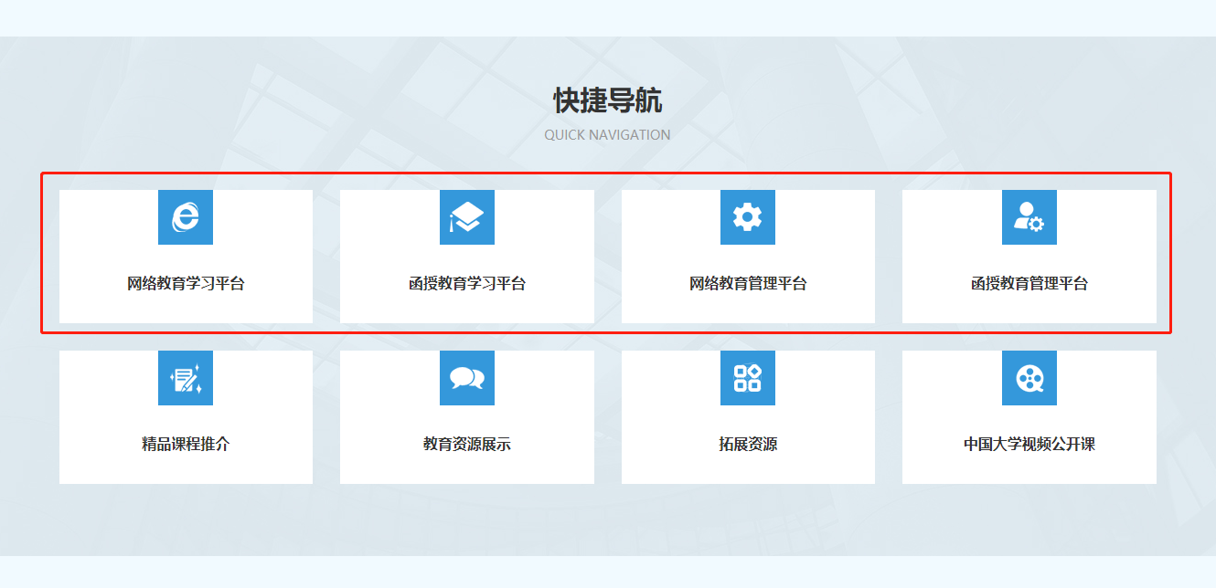
4、平台使用
学习平台和管理平台通过官网访问：首先在浏览器输入官网地址（http://www.xdwy.com.cn） ，下拉网页到快捷导航处如下图，红框中左边两个是学习平台访问入口，右边两个管理平台访问入口

Slide 15
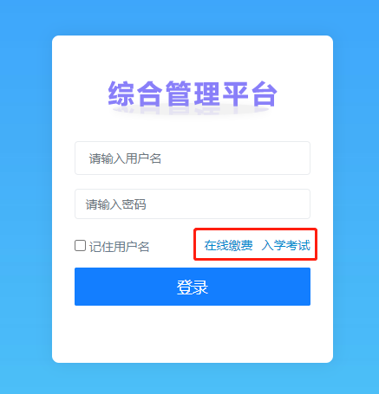
4、平台使用
在线缴费平台和在线考试平台通过官网访问：首先在官网快捷导航处进入管理平台，如右图所示，红框中左边的链接是在线缴费平台入口，右边是入学在线考试平台访问入口。注意：将入学在线考试链接在浏览器中的最后一位数字3改为2，即为期末在线考试系统的链接

Slide 16
4、平台使用
在线考试平台常见问题
（1）在线考试系统访问地址
https://www.xdwy.com.cn/examonline/examonlineStudentController.do?login2
请注意是https，因为要访问摄像头必须是安全协议。
（2）如何判断摄像头是否正常
在登录按钮的右上方点击查看摄像头，会在弹出窗口中显示头像画面，方可正常考试。若出现白屏或黑屏情况请确认摄像头是否安装、首页打开时提示访问摄像头应点击允许、确认浏览器地址栏最左端是https、手机或电脑的设置中允许访问摄像头已开启。；
（3）电脑考试要求
操作系统：windows7及以上版本。
浏览器： 谷歌浏览器69.0及以上版本（登录页下方有谷歌浏览器下载地址（因系统分32位和64位请点击对应的下载链接））。
摄像头： 需安装摄像头并可正常使用。

Slide 17
4、平台使用
在线考试平台常见问题
（4）Android手机考试要求
操作系统：android6.0及以上版本。
浏览器： 需用谷歌浏览器中打开考试系统（若手机上没有安装谷歌浏览器，需下载安装，登录页下方有Android版谷歌浏览器下载地址）。
（5）iPhone手机考试要求
操作系统：IOS12.0及以上版本。
浏览器： 在系统自带的safari浏览器中打开。
（6）主观题作答内容上传要求
主观题按大题拍照上传做答内容，该大题所有作答内容拍照完成后，再点击上传按钮。
若发现该大题上传图片有误（图片模糊、少拍、误传等），请点击重置按钮，重新拍照上传该大题所有图片。

Slide 18
4、平台使用
在线考试平台常见问题
（7）监控抓拍白屏问题
1、弹出监控窗口后，头像画面能否正常显示。
a）不能显示
(1)确认摄像头是否安装、是否开启、是否允许浏览器有访问权限。
(2)电脑反应慢，稍等几秒头像画面可显示出来。
b) 能显示 摄像头正常，看2。
2、头像画面能显示，点击拍照按钮后空白。
a) 确认浏览器使用是否正确。
电脑端：
64位操作系统，请下载安装64位谷歌浏览器（登录首页下方有下载链接）。
32位操作系统，请下载安装32位谷歌浏览器（登录首页下方有下载链接）。
手机端：
android手机请使用谷歌浏览器（登录首页下方有下载链接）。
iphone手机请使用自带的safari浏览器。

Slide 19
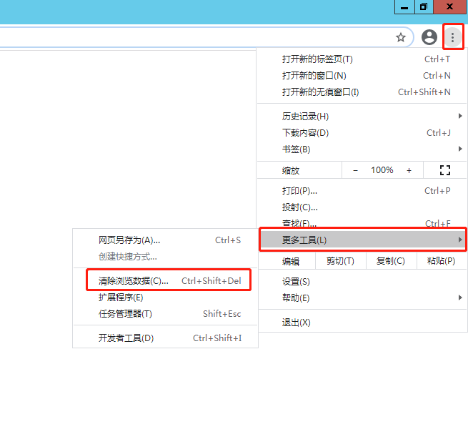
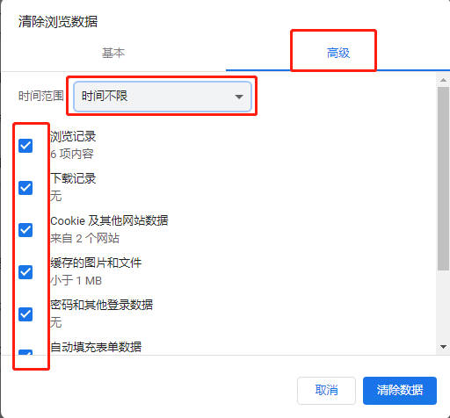
4、平台使用
在线考试平台常见问题
（8）清理谷歌浏览器缓存
打开谷歌浏览器，点击地址栏最右边的【三个竖点】-->点击【更多工具】-->点击【清除浏览器数据】，选择【高级】，时间范围下拉框选择最下面的【时间不限】，下面各项前面的方框全部勾选上，点击【清除数据】按钮。清除完成后即可。
注：拍照后总是白屏可使用该方法处理。

